Slide 1

2026
Linear Algebra
线性代数
任课教师：汲晨璐

Slide 2
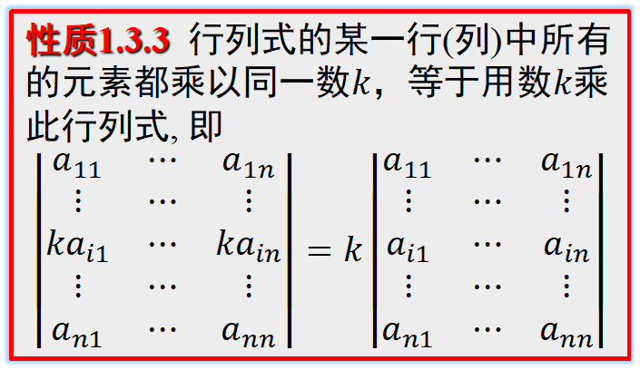
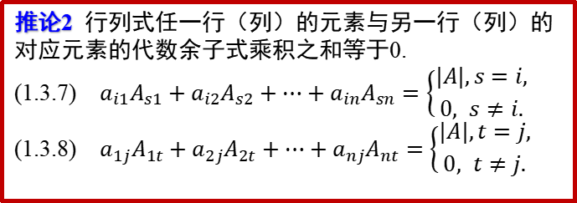
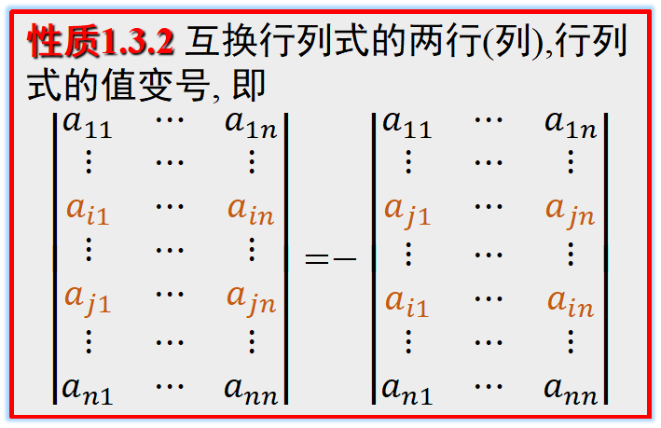
方阵的行列式及其性质
就将计就计2.行列式的性质 (务必记牢!!)就将计就计
性质1.3.1 行列式与它的转置行列式相等, 即$D=D^{T}.$
若$A$为一方阵,则$\left|A\right|=\left|A^{T}\right|.$
性质1.3.2 互换行列式的两行(列),行列式的值变号, 即
$$\left|\begin{matrix}a_{11} & ⋯ & a_{1n} \\ ⋮ & ⋯ & ⋮ \\ a_{i1} & ⋯ & a_{in} \\ ⋮ & ⋯ & ⋮ \\ a_{j1} & ⋯ & a_{jn} \\ ⋮ & ⋯ & ⋮ \\ a_{n1} & ⋯ & a_{nn}\end{matrix}\right|=−\left|\begin{matrix}a_{11} & ⋯ & a_{1n} \\ ⋮ & ⋯ & ⋮ \\ a_{j1} & ⋯ & a_{jn} \\ ⋮ & ⋯ & ⋮ \\ a_{i1} & ⋯ & a_{in} \\ ⋮ & ⋯ & ⋮ \\ a_{n1} & ⋯ & a_{nn}\end{matrix}\right|$$
性质1.3.3 行列式的某一行(列)中所有的元素都乘以同一数$k$，等于用数$k$乘此行列式, 即
$$\left|\begin{matrix}a_{11} & ⋯ & a_{1n} \\ ⋮ & ⋯ & ⋮ \\ ka_{i1} & ⋯ & ka_{in} \\ ⋮ & ⋯ & ⋮ \\ a_{n1} & ⋯ & a_{nn}\end{matrix}\right|=k\left|\begin{matrix}a_{11} & ⋯ & a_{1n} \\ ⋮ & ⋯ & ⋮ \\ a_{i1} & ⋯ & a_{in} \\ ⋮ & ⋯ & ⋮ \\ a_{n1} & ⋯ & a_{nn}\end{matrix}\right|$$
推论 行列式的某一行(列)中所有元素的公因子可以提到行列式符号的外面．
推论1 如果行列式$D$有两行(列)完全相同，则$D=0$.
推论2 行列式任一行（列）的元素与另一行（列）的对应元素的代数余子式乘积之和等于0.
(1.3.7) $a_{i1}A_{s1}+a_{i2}A_{s2}+⋯+a_{in}A_{sn}=\left\{\begin{aligned}|A|,s=i, \\ 0, s≠i.\end{aligned}\right.$
(1.3.8) $a_{1j}A_{1t}+a_{2j}A_{2t}+⋯+a_{nj}A_{nt}=\left\{\begin{aligned}|A|,t=j, \\ 0, t≠j.\end{aligned}\right.$
性质1.3.4 如果行列式中有两行(列)元素成比例，则此行列式的值为0．

Slide 3
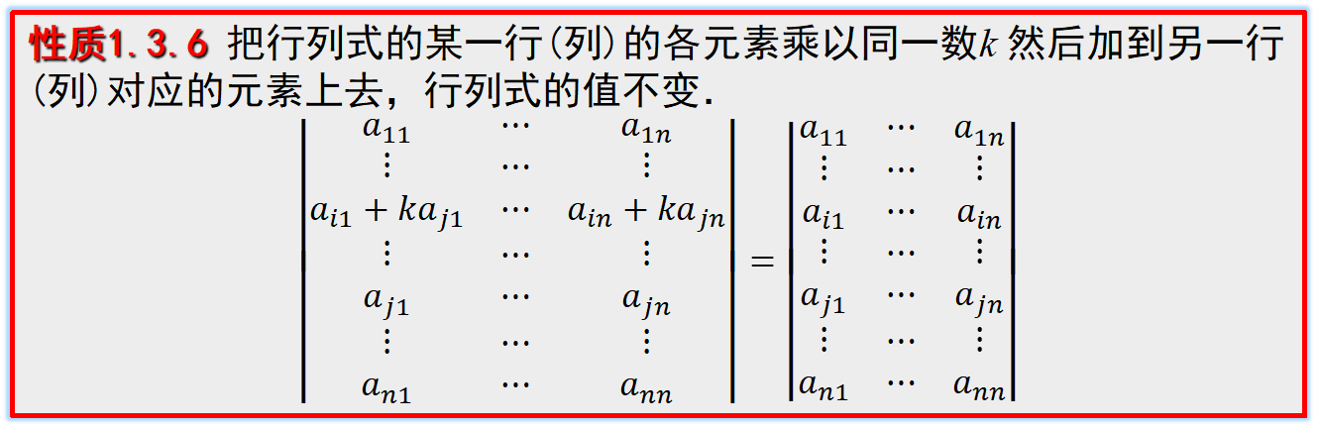
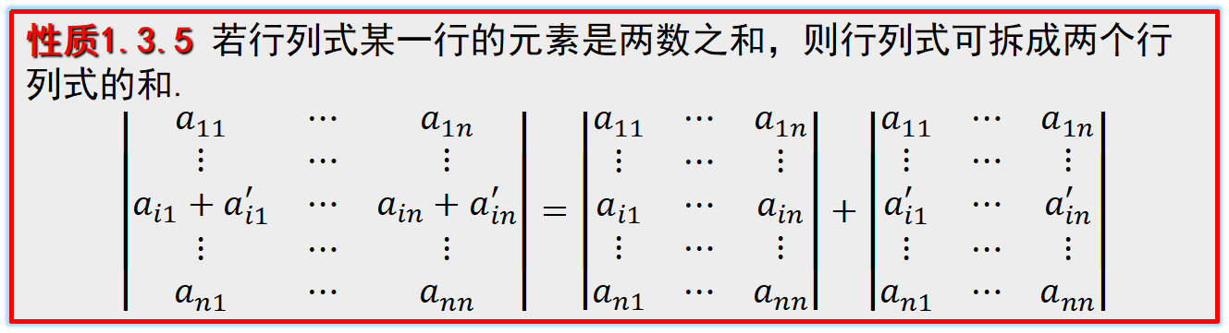
方阵的行列式及其性质
性质1.3.5 若行列式某一行的元素是两数之和，则行列式可拆成两个行列式的和.
$$\left|\begin{matrix}a_{11} & ⋯ & a_{1n} \\ ⋮ & ⋯ & ⋮ \\ a_{i1}+a_{i1}^{′} & ⋯ & a_{in}+a_{in}^{′} \\ ⋮ & ⋯ & ⋮ \\ a_{n1} & ⋯ & a_{nn}\end{matrix}\right|=\left|\begin{matrix}a_{11} & ⋯ & a_{1n} \\ ⋮ & ⋯ & ⋮ \\ a_{i1} & ⋯ & a_{in} \\ ⋮ & ⋯ & ⋮ \\ a_{n1} & ⋯ & a_{nn}\end{matrix}\right|+\left|\begin{matrix}a_{11} & ⋯ & a_{1n} \\ ⋮ & ⋯ & ⋮ \\ a_{i1}^{′} & ⋯ & a_{in}^{′} \\ ⋮ & ⋯ & ⋮ \\ a_{n1} & ⋯ & a_{nn}\end{matrix}\right|$$
性质1.3.6 把行列式的某一行(列)的各元素乘以同一数k 然后加到另一行(列)对应的元素上去，行列式的值不变．
$$\left|\begin{matrix}a_{11} & ⋯ & a_{1n} \\ ⋮ & ⋯ & ⋮ \\ a_{i1}+ka_{j1} & ⋯ & a_{in}+ka_{jn} \\ ⋮ & ⋯ & ⋮ \\ a_{j1} & ⋯ & a_{jn} \\ ⋮ & ⋯ & ⋮ \\ a_{n1} & ⋯ & a_{nn}\end{matrix}\right|=\left|\begin{matrix}a_{11} & ⋯ & a_{1n} \\ ⋮ & ⋯ & ⋮ \\ a_{i1} & ⋯ & a_{in} \\ ⋮ & ⋯ & ⋮ \\ a_{j1} & ⋯ & a_{jn} \\ ⋮ & ⋯ & ⋮ \\ a_{n1} & ⋯ & a_{nn}\end{matrix}\right|$$
行列式的计算常用
性质1.3.7 设$A$,$B$均为$n$阶方阵, $k$为常数. 则
$\left(1\right) \left|kA\right|=k^{n}|A|,$ $\left(2\right) |AB|=\left|A\right|\left|B\right|.$

Slide 4
方阵的行列式及其性质
性质1.3.1 行列式与它的转置行列式相等.
性质1.3.2 互换行列式的两行(列),行列式的值变号.
推论1 如果行列式$D$有两行(列)完全相同，则$D=0$.
推论2 行列式任一行（列）的元素与另一行（列）的对应元素的代数余子式乘积之和等于0.
性质1.3.3 行列式的某一行(列)中所有的元素都乘以同一数$k$，等于用数$k$乘此行列式.
推论 行列式的某一行(列)中所有元素的公因子可以提到行列式符号的外面．
性质1.3.4 如果行列式中有两行(列)元素成比例，则此行列式的值为0．
性质1.3.5 若行列式某一行的元素是两数之和，则行列式可拆成两个行列式的和.
性质1.3.6 把行列式的某一行(列)的各元素乘以同一数k 然后加到另一行(列)对应的元素上去，行列式的值不变．
性质1.3.7 设$A$,$B$均为$n$阶方阵, $k$为常数. 则
$\left(1\right) \left|kA\right|=k^{n}|A|,$ $\left(2\right) |AB|=\left|A\right|\left|B\right|.$

Slide 5
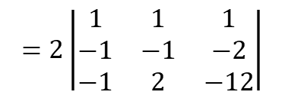
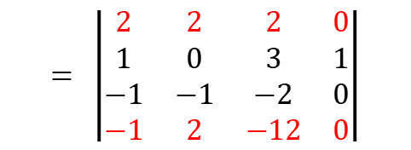
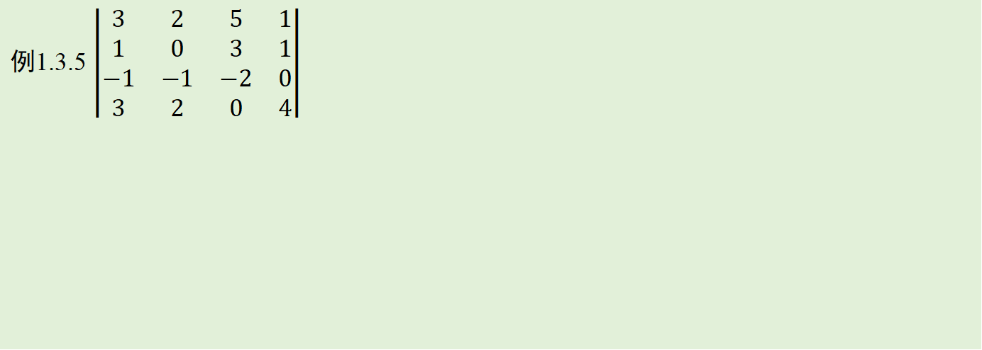

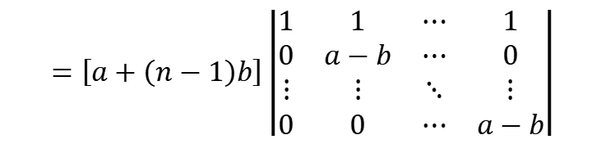
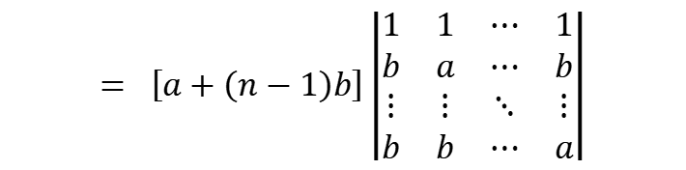



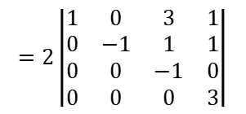
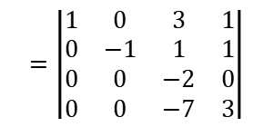
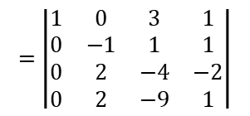
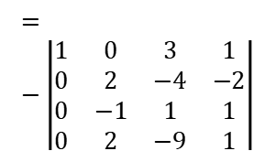
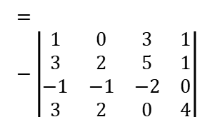
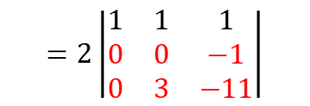

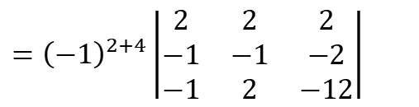
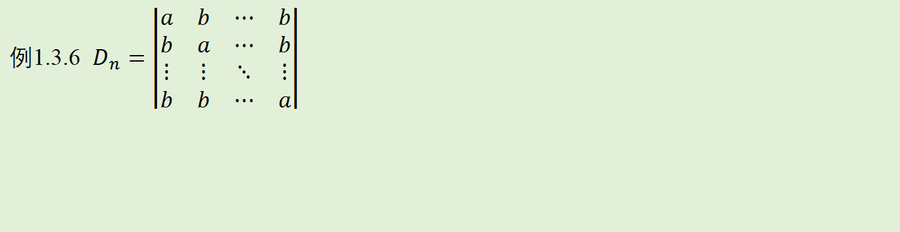
方阵的行列式及其性质
例1.3.6 $D_{n}=\left|\begin{matrix}a & b & ⋯ & b \\ b & a & ⋯ & b \\ ⋮ & ⋮ & ⋱ & ⋮ \\ b & b & ⋯ & a\end{matrix}\right|$
$$r_{1}+r_{i}(2≤i≤n)$$
$$= \left[a+\left(n−1\right)b\right]\left|\begin{matrix}1 & 1 & ⋯ & 1 \\ b & a & ⋯ & b \\ ⋮ & ⋮ & ⋱ & ⋮ \\ b & b & ⋯ & a\end{matrix}\right|$$
牢记这种做法！
$$=\left[a+\left(n−1\right)b\right]\left|\begin{matrix}1 & 1 & ⋯ & 1 \\ 0 & a−b & ⋯ & 0 \\ ⋮ & ⋮ & ⋱ & ⋮ \\ 0 & 0 & ⋯ & a−b\end{matrix}\right|$$
$=\left[a+\left(n−1\right)b\right]{\left(a−b\right)}^{n−1}$.
$$r_{i}−br_{1}(2≤i≤n)$$
例1.3.5 $\left|\begin{matrix}3 & 2 & 5 & 1 \\ 1 & 0 & 3 & 1 \\ −1 & −1 & −2 & 0 \\ 3 & 2 & 0 & 4\end{matrix}\right|$
$$= \left|\begin{matrix}2 & 2 & 2 & 0 \\ 1 & 0 & 3 & 1 \\ −1 & −1 & −2 & 0 \\ −1 & 2 & −12 & 0\end{matrix}\right|$$
$={\left(−1\right)}^{2+4}\left|\begin{matrix}2 & 2 & 2 \\ −1 & −1 & −2 \\ −1 & 2 & −12\end{matrix}\right|$
$$=2\left|\begin{matrix}1 & 1 & 1 \\ −1 & −1 & −2 \\ −1 & 2 & −12\end{matrix}\right|$$
$$=2\left|\begin{matrix}1 & 1 & 1 \\ 0 & 0 & −1 \\ 0 & 3 & −11\end{matrix}\right|$$
$=2\left|\begin{matrix}0 & −1 \\ 3 & −11\end{matrix}\right|=2×3=6$.
$$=−\left|\begin{matrix}1 & 0 & 3 & 1 \\ 3 & 2 & 5 & 1 \\ −1 & −1 & −2 & 0 \\ 3 & 2 & 0 & 4\end{matrix}\right|$$
$$=−\left|\begin{matrix}1 & 0 & 3 & 1 \\ 0 & 2 & −4 & −2 \\ 0 & −1 & 1 & 1 \\ 0 & 2 & −9 & 1\end{matrix}\right|$$
$$=\left|\begin{matrix}1 & 0 & 3 & 1 \\ 0 & −1 & 1 & 1 \\ 0 & 2 & −4 & −2 \\ 0 & 2 & −9 & 1\end{matrix}\right|$$
$$=\left|\begin{matrix}1 & 0 & 3 & 1 \\ 0 & −1 & 1 & 1 \\ 0 & 0 & −2 & 0 \\ 0 & 0 & −7 & 3\end{matrix}\right|$$
$$=2\left|\begin{matrix}1 & 0 & 3 & 1 \\ 0 & −1 & 1 & 1 \\ 0 & 0 & −1 & 0 \\ 0 & 0 & 0 & 3\end{matrix}\right|$$
$$=6$$

Slide 6
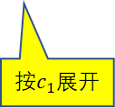

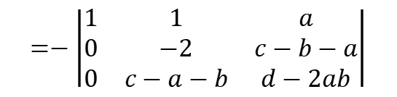
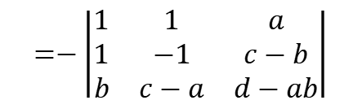
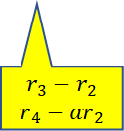
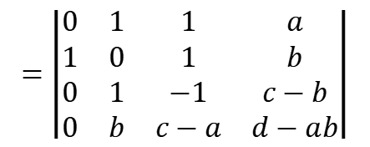
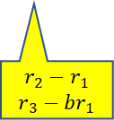
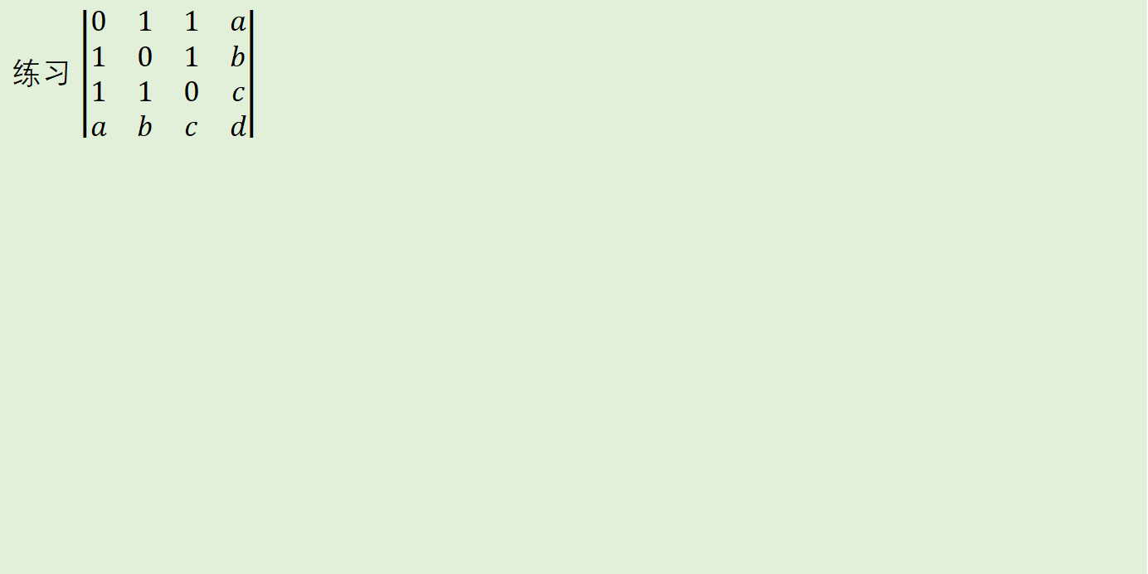
方阵的行列式及其性质
练习 $\left|\begin{matrix}0 & 1 & 1 & a \\ 1 & 0 & 1 & b \\ 1 & 1 & 0 & c \\ a & b & c & d\end{matrix}\right|$
$$=\left|\begin{matrix}0 & 1 & 1 & a \\ 1 & 0 & 1 & b \\ 0 & 1 & −1 & c−b \\ 0 & b & c−a & d−ab\end{matrix}\right|$$
$$=−\left|\begin{matrix}1 & 1 & a \\ 1 & −1 & c−b \\ b & c−a & d−ab\end{matrix}\right|$$
$$r_{3}−r_{2}$$
$$r_{4}−ar_{2}$$
按$c_{1}展开$
$$=−\left|\begin{matrix}1 & 1 & a \\ 0 & −2 & c−b−a \\ 0 & c−a−b & d−2ab\end{matrix}\right|$$
$$=−\left|\begin{matrix}−2 & c−a−b \\ c−a−b & d−2ab\end{matrix}\right|$$
$$r_{2}−r_{1}$$
$$r_{3}−br_{1}$$
按$c_{1}展开$
$$=2\left(d−2ab\right)+{(c−a−b)}^{2}$$
$$=a^{2}+b^{2}+c^{2}−2ab−2ac−2bc+2d$$

Slide 7
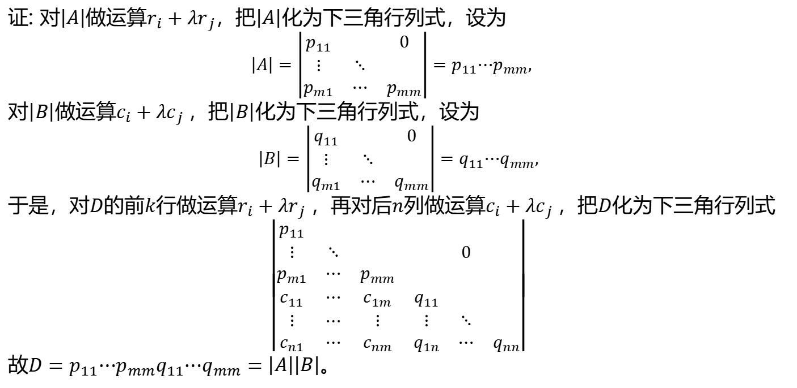
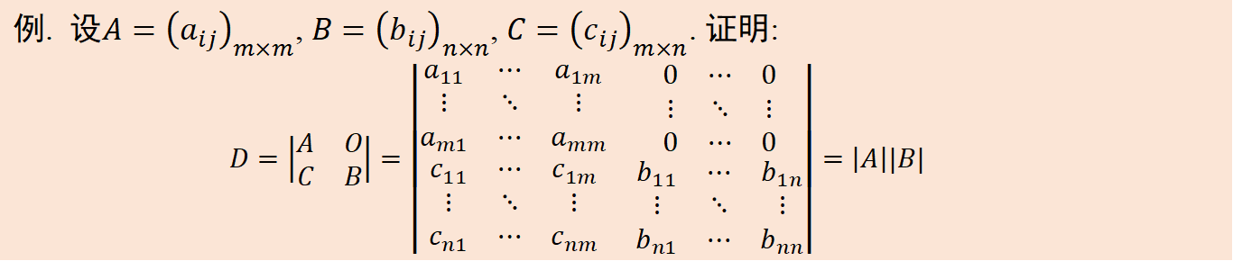
方阵的行列式及其性质
例. 设$A={\left(a_{ij}\right)}_{m×m}$, $B={\left(b_{ij}\right)}_{n×n}$, $C={\left(c_{ij}\right)}_{m×n}$. 证明:
$D=\left|\begin{matrix}A & O \\ C & B\end{matrix}\right|=\left|\begin{matrix}\begin{matrix}a_{11} & ⋯ & a_{1m} \\ ⋮ & ⋱ & ⋮ \\ a_{m1} & ⋯ & a_{mm}\end{matrix} & \begin{matrix}0 & ⋯ & 0 \\ ⋮ & ⋱ & ⋮ \\ 0 & ⋯ & 0\end{matrix} \\ \begin{matrix}c_{11} & ⋯ & c_{1m} \\ ⋮ & ⋱ & ⋮ \\ c_{n1} & ⋯ & c_{nm}\end{matrix} & \begin{matrix}b_{11} & ⋯ & b_{1n} \\ ⋮ & ⋱ & ⋮ \\ b_{n1} & ⋯ & b_{nn}\end{matrix}\end{matrix}\right|=\left|A\right||B|$
证: 对$\left|A\right|$做运算$r_{i}+λr_{j}$，把$\left|A\right|$化为下三角行列式，设为
$\left|A\right|=\left|\begin{matrix}p_{11} & & 0 \\ ⋮ & ⋱ & \\ p_{m1} & ⋯ & p_{mm}\end{matrix}\right|=p_{11}⋯p_{mm},$
对$\left|B\right|$做运算$c_{i}+λc_{j}$，把$\left|B\right|$化为下三角行列式，设为
$$\left|B\right|=\left|\begin{matrix}q_{11} & & 0 \\ ⋮ & ⋱ & \\ q_{m1} & ⋯ & q_{mm}\end{matrix}\right|=q_{11}⋯q_{mm},$$
于是，对$D$的前$k$行做运算$r_{i}+λr_{j}$，再对后$n$列做运算$c_{i}+λc_{j}$，把$D$化为下三角行列式
$$\left|\begin{matrix}p_{11} & & & & & \\ ⋮ & ⋱ & & & 0 & \\ p_{m1} & ⋯ & p_{mm} & & & \\ c_{11} & ⋯ & c_{1m} & q_{11} & & \\ ⋮ & ⋯ & ⋮ & ⋮ & ⋱ & \\ c_{n1} & ⋯ & c_{nm} & q_{1n} & ⋯ & q_{nn}\end{matrix}\right|$$
故$D=p_{11}⋯p_{mm}q_{11}⋯q_{mm}=\left|A\right|\left|B\right|$。

Slide 8

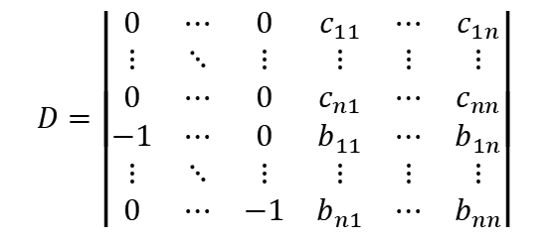
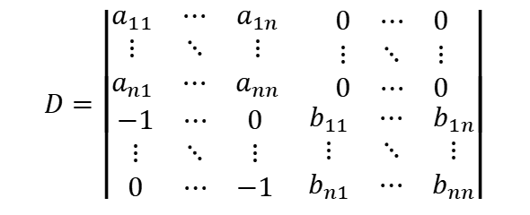




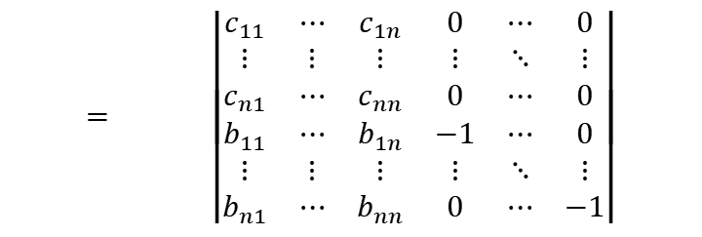
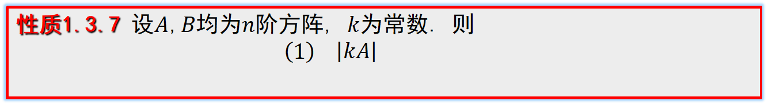
方阵的行列式及其性质
性质1.3.7 设$A$,$B$均为$n$阶方阵, $k$为常数. 则
$$\left(1\right) \left|kA\right|$$
$$=k^{n}|A|,$$
注意：如果不是同阶方阵结果不成立
$$\left(2\right) |AB|=|A||B|.$$
证：设$A={(a_{ij})}_{n×n}$, $B={(b_{ij})}_{n×n}$,记$2n阶$行列式
$$D=\left|\begin{matrix}\begin{matrix}a_{11} & ⋯ & a_{1n} \\ ⋮ & ⋱ & ⋮ \\ a_{n1} & ⋯ & a_{nn}\end{matrix} & \begin{matrix}0 & ⋯ & 0 \\ ⋮ & ⋱ & ⋮ \\ 0 & ⋯ & 0\end{matrix} \\ \begin{matrix}−1 & ⋯ & 0 \\ ⋮ & ⋱ & ⋮ \\ 0 & ⋯ & −1\end{matrix} & \begin{matrix}b_{11} & ⋯ & b_{1n} \\ ⋮ & ⋱ & ⋮ \\ b_{n1} & ⋯ & b_{nn}\end{matrix}\end{matrix}\right|$$
$D$满足$D=\left|A\right|\left|B\right|$，
在$D$中，以$a_{i1}$乘第$n+1$行，以$a_{i2}$乘第$n+2$行,…,以$a_{in}$乘第$2n$行，都加到第$i$行上，其中$i=1,2,…,n$, 得
$$D=\left|\begin{matrix}0 & ⋯ & 0 & c_{11} & ⋯ & c_{1n} \\ ⋮ & ⋱ & ⋮ & ⋮ & ⋮ & ⋮ \\ 0 & ⋯ & 0 & c_{n1} & ⋯ & c_{nn} \\ −1 & ⋯ & 0 & b_{11} & ⋯ & b_{1n} \\ ⋮ & ⋱ & ⋮ & ⋮ & ⋮ & ⋮ \\ 0 & ⋯ & −1 & b_{n1} & ⋯ & b_{nn}\end{matrix}\right|$$
$$= \left|\begin{matrix}c_{11} & ⋯ & c_{1n} & 0 & ⋯ & 0 \\ ⋮ & ⋮ & ⋮ & ⋮ & ⋱ & ⋮ \\ c_{n1} & ⋯ & c_{nn} & 0 & ⋯ & 0 \\ b_{11} & ⋯ & b_{1n} & −1 & ⋯ & 0 \\ ⋮ & ⋮ & ⋮ & ⋮ & ⋱ & ⋮ \\ b_{n1} & ⋯ & b_{nn} & 0 & ⋯ & −1\end{matrix}\right|$$
$${(−1)}^{n}$$
$$={(−1)}^{n}\left|C\right|{(−1)}^{n}=\left|C\right|$$
其中$c_{ij}=a_{i1}b_{1j}+a_{i2}b_{2j}+…+a_{in}b_{nj}.$

Slide 9

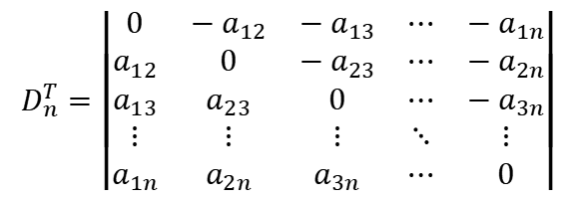
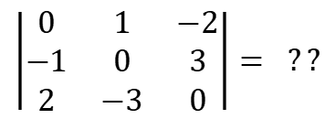
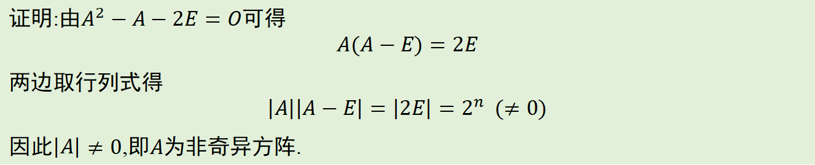




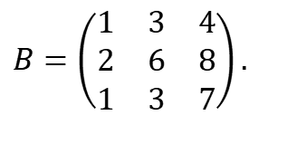

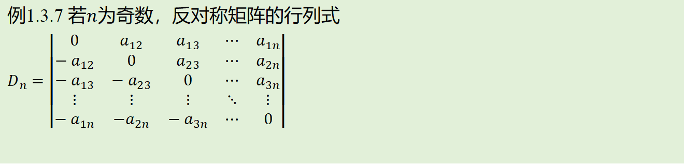
方阵的行列式及其性质
例1.3.7 若$n$为奇数，反对称矩阵的行列式
$D_{n}=\left|\begin{matrix}0 & a_{12} & a_{13} & ⋯ & a_{1n} \\ −a_{12} & 0 & a_{23} & ⋯ & a_{2n} \\ −a_{13} & −a_{23} & 0 & ⋯ & a_{3n} \\ ⋮ & ⋮ & ⋮ & ⋱ & ⋮ \\ −a_{1n} & {−a}_{2n} & −a_{3n} & ⋯ & 0\end{matrix}\right|$
$$D_{n}^{T}=\left|\begin{matrix}0 & −a_{12} & −a_{13} & ⋯ & −a_{1n} \\ a_{12} & 0 & −a_{23} & ⋯ & −a_{2n} \\ a_{13} & a_{23} & 0 & ⋯ & −a_{3n} \\ ⋮ & ⋮ & ⋮ & ⋱ & ⋮ \\ a_{1n} & a_{2n} & a_{3n} & ⋯ & 0\end{matrix}\right|$$
$性质$1.3.1
$$=0.$$
$$D_{n}=$$
$每行$都提出一个常系数$−1$
$$={\left(−1\right)}^{n}D_{n}$$
奇数阶反对称阵的行列式为零。
$$\left|\begin{matrix}0 & 1 & −2 \\ −1 & 0 & 3 \\ 2 & −3 & 0\end{matrix}\right|= ??$$
$$B=\left(\begin{matrix}1 & 3 & 4 \\ 2 & 6 & 8 \\ 1 & 3 & 7\end{matrix}\right).$$
$$\left|B\right|=0.$$
这种现象奇怪吗？
定义: 若$n$阶方阵$A$的行列式$\left|A\right|≠0$, 则称$A$为非奇异方阵；否则称为奇异方阵.
例1.3.8 设$n$阶方阵$A$满足$A^{2}−A−2E=O$，求证$A$为非奇异方阵。
证明:由$A^{2}−A−2E=O$可得
$$A(A−E)=2E$$
两边取行列式得
$$\left|A\right|\left|A−E\right|=\left|2E\right|=2^{n} (≠0)$$
因此$\left|A\right|≠0$,即$A$为非奇异方阵.

Slide 10
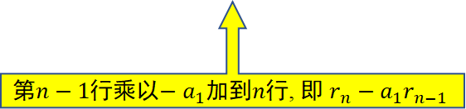
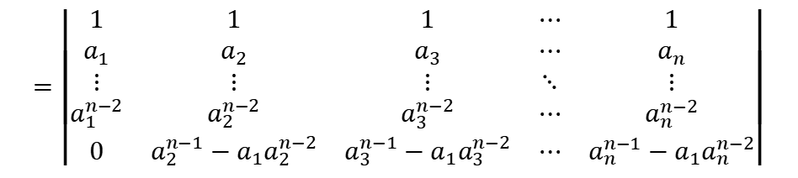
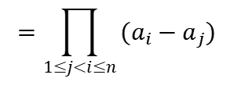
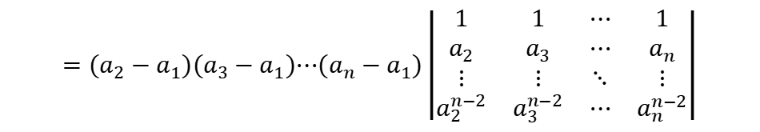
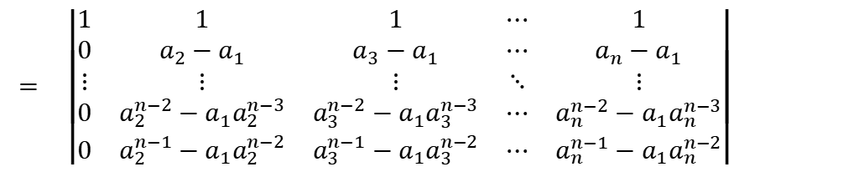
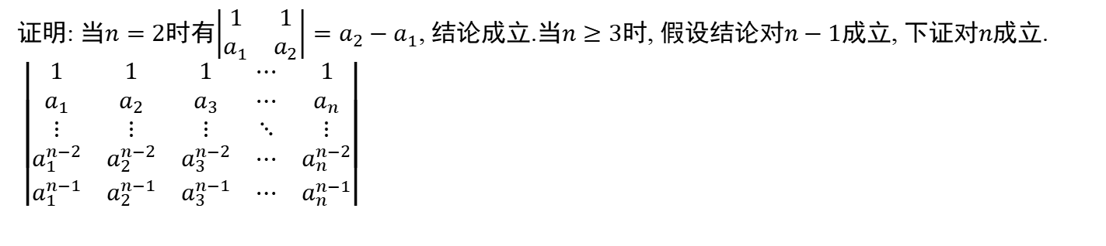

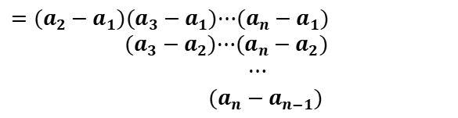


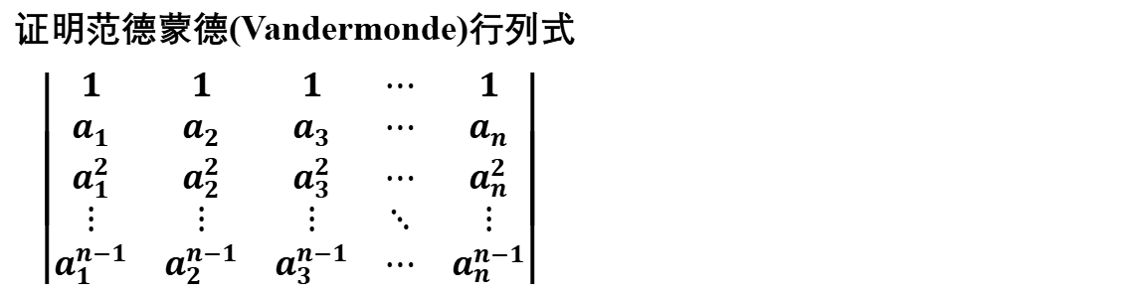
方阵的行列式及其性质
课堂练习
证明范德蒙德(Vandermonde)行列式
$\left|\begin{matrix}1 & 1 & 1 & ⋯ & 1 \\ a_{1} & a_{2} & a_{3} & ⋯ & a_{n} \\ a_{1}^{2} & a_{2}^{2} & a_{3}^{2} & ⋯ & a_{n}^{2} \\ ⋮ & ⋮ & ⋮ & ⋱ & ⋮ \\ a_{1}^{n−1} & a_{2}^{n−1} & a_{3}^{n−1} & ⋯ & a_{n}^{n−1}\end{matrix}\right|$
共$n(n−1)/2$项的乘积.
$=\prod_{1≤j<i≤n}{(a_{i}−a_{j})}$.
$$=(a_{2}−a_{1})(a_{3}−a_{1})⋯(a_{n}−a_{1})$$
$(a_{3}−a_{2})⋯(a_{n}−a_{2})$
$⋯$
$(a_{n}−a_{n−1})$
证明: 当$n=2$时有$\left|\begin{matrix}1 & 1 \\ a_{1} & a_{2}\end{matrix}\right|=a_{2}−a_{1}$, 结论成立.当$n≥3$时, 假设结论对$n−1$成立, 下证对$n$成立.
$\left|\begin{matrix}1 & 1 & 1 & ⋯ & 1 \\ a_{1} & a_{2} & a_{3} & ⋯ & a_{n} \\ ⋮ & ⋮ & ⋮ & ⋱ & ⋮ \\ a_{1}^{n−2} & a_{2}^{n−2} & a_{3}^{n−2} & ⋯ & a_{n}^{n−2} \\ a_{1}^{n−1} & a_{2}^{n−1} & a_{3}^{n−1} & ⋯ & a_{n}^{n−1}\end{matrix}\right|$
$$=\left|\begin{matrix}1 & 1 & 1 & ⋯ & 1 \\ a_{1} & a_{2} & a_{3} & ⋯ & a_{n} \\ ⋮ & ⋮ & ⋮ & ⋱ & ⋮ \\ a_{1}^{n−2} & a_{2}^{n−2} & a_{3}^{n−2} & ⋯ & a_{n}^{n−2} \\ 0 & a_{2}^{n−1}−a_{1}a_{2}^{n−2} & a_{3}^{n−1}−a_{1}a_{3}^{n−2} & ⋯ & a_{n}^{n−1}−a_{1}a_{n}^{n−2}\end{matrix}\right|$$
第$n−1$行乘以$−a_{1}$加到$n$行, 即 $r_{n}−a_{1}r_{n−1}$
$$r_{i}−a_{1}r_{i−1}$$
$$(i=n−1,…,2)$$
$= \left|\begin{matrix}1 & 1 & 1 & ⋯ & 1 \\ 0 & a_{2}−a_{1} & a_{3}−a_{1} & ⋯ & a_{n}−a_{1} \\ ⋮ & ⋮ & ⋮ & ⋱ & ⋮ \\ 0 & a_{2}^{n−2}−a_{1}a_{2}^{n−3} & a_{3}^{n−2}−a_{1}a_{3}^{n−3} & ⋯ & a_{n}^{n−2}−a_{1}a_{n}^{n−3} \\ 0 & a_{2}^{n−1}−a_{1}a_{2}^{n−2} & a_{3}^{n−1}−a_{1}a_{3}^{n−2} & ⋯ & a_{n}^{n−1}−a_{1}a_{n}^{n−2}\end{matrix}\right|$
按照第1列展开,然后每一列提出一个公因子.
$$=(a_{2}−a_{1})(a_{3}−a_{1})⋯(a_{n}−a_{1})\left|\begin{matrix}1 & 1 & ⋯ & 1 \\ a_{2} & a_{3} & ⋯ & a_{n} \\ ⋮ & ⋮ & ⋱ & ⋮ \\ a_{2}^{n−2} & a_{3}^{n−2} & ⋯ & a_{n}^{n−2}\end{matrix}\right|$$
$$=\prod_{1≤j<i≤n}{(a_{i}−a_{j})}$$

Slide 11

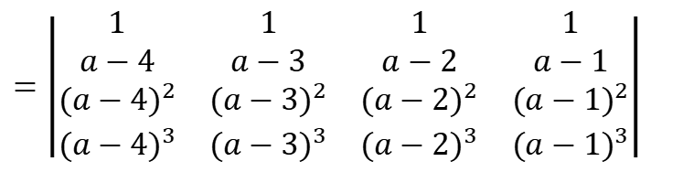
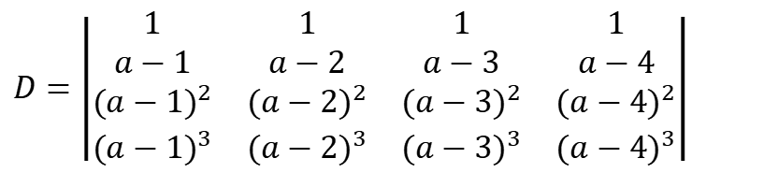

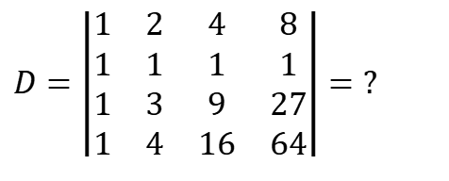
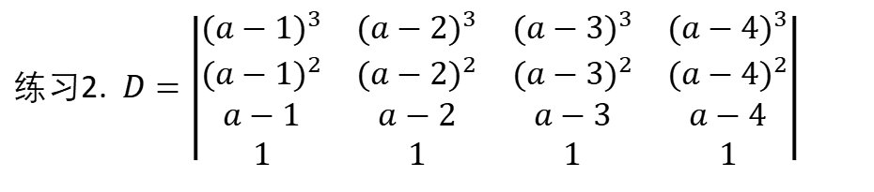


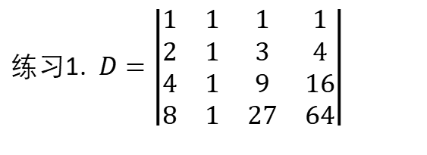
方阵的行列式及其性质
练习1. $D=\left|\begin{matrix}1 & 1 & 1 & 1 \\ 2 & 1 & 3 & 4 \\ 4 & 1 & 9 & 16 \\ 8 & 1 & 27 & 64\end{matrix}\right|$
$$D=\left|\begin{matrix}1 & 2 & 4 & 8 \\ 1 & 1 & 1 & 1 \\ 1 & 3 & 9 & 27 \\ 1 & 4 & 16 & 64\end{matrix}\right|=?$$
$$−12$$
$$=(1−2)(3−2)(4−2)(3−1)(4−1)(4−3)$$
$$=−12$$
练习2. $D=\left|\begin{matrix}(a−1)^{3} & (a−2)^{3} & (a−3)^{3} & (a−4)^{3} \\ (a−1)^{2} & (a−2)^{2} & (a−3)^{2} & (a−4)^{2} \\ a−1 & a−2 & a−3 & a−4 \\ 1 & 1 & 1 & 1\end{matrix}\right|$
$$D=\left|\begin{matrix}1 & 1 & 1 & 1 \\ a−1 & a−2 & a−3 & a−4 \\ (a−1)^{2} & (a−2)^{2} & (a−3)^{2} & (a−4)^{2} \\ (a−1)^{3} & (a−2)^{3} & (a−3)^{3} & (a−4)^{3}\end{matrix}\right|$$
$$=\left|\begin{matrix}1 & 1 & 1 & 1 \\ a−4 & a−3 & a−2 & a−1 \\ (a−4)^{2} & (a−3)^{2} & (a−2)^{2} & (a−1)^{2} \\ (a−4)^{3} & (a−3)^{3} & (a−2)^{3} & (a−1)^{3}\end{matrix}\right|$$
$$=3!2!1!$$
$$=12$$

Slide 12

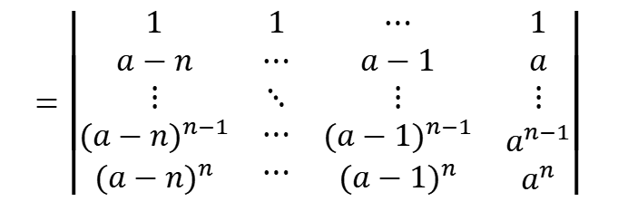



方阵的行列式及其性质
*练习3. $D_{n+1}=\left|\begin{matrix}a^{n} & (a−1)^{n} & ⋯ & (a−n)^{n} \\ a^{n−1} & (a−1)^{n−1} & ⋯ & (a−n)^{n−1} \\ ⋮ & ⋮ & ⋱ & ⋮ \\ \begin{aligned}&a \\ &1\end{aligned} & \begin{aligned}&a−1 \\ & 1\end{aligned} & \begin{aligned}&⋯ \\ &⋯\end{aligned} & \begin{aligned}&a−n \\ & 1\end{aligned}\end{matrix}\right|$
$$D_{n+1}= \left|\begin{matrix}1 & 1 & ⋯ & 1 \\ a & a−1 & ⋯ & a−n \\ ⋮ & ⋮ & ⋱ & ⋮ \\ \begin{aligned}&a^{n−1} \\ &a^{n}\end{aligned} & \begin{aligned}&(a−1)^{n−1} \\ &(a−1)^{n}\end{aligned} & \begin{aligned}&⋯ \\ &⋯\end{aligned} & \begin{aligned}&(a−n)^{n−1} \\ &(a−n)^{n}\end{aligned}\end{matrix}\right|$$
$${(−1)}^{\frac{n(n+1)}{2}}$$
$$=\left|\begin{matrix}1 & 1 & ⋯ & 1 \\ a−n & ⋯ & a−1 & a \\ ⋮ & ⋱ & ⋮ & ⋮ \\ \begin{aligned}&{(a−n)}^{n−1} \\ &{(a−n)}^{n}\end{aligned} & \begin{aligned}⋯ \\ ⋯\end{aligned} & \begin{aligned}&&(a−1)^{n−1} \\ &&(a−1)^{n}\end{aligned} & \begin{aligned}&a^{n−1} \\ &a^{n}\end{aligned}\end{matrix}\right|$$
$$=n!\left(n−1\right)!⋯2!1!$$

Slide 13





方阵的行列式及其性质
*行列式的几何意义
对于方阵$A$，它的行列式$\left|A\right|$是向量函数$y=Ax$下图形面积或体积的伸缩比例。
$$A=\left(\begin{matrix}1 & 3 \\ −2 & 0\end{matrix}\right)$$
$$\left|A\right|=0−\left(−6\right)=6$$

Slide 14












方阵的行列式及其性质
$A_{ij}=(−1)^{i+j}$ $\left|\begin{matrix}a_{11} & ⋯ & a_{1(j−1)} & a_{1(j+1)} & ⋯ & a_{1n} \\ ⋮ & ⋯ & ⋮ & ⋮ & ⋯ & ⋮ \\ a_{(i−1)1} & ⋯ & a_{(i−1)(j−1)} & a_{(i−1)(j+1)} & ⋯ & a_{(i−1)n} \\ a_{(i+1)1} & ⋯ & a_{(i+1)(j−1)} & a_{(i+1)(j+1)} & ⋯ & a_{(i+1)n} \\ ⋮ & ⋯ & ⋮ & ⋮ & ⋯ & ⋮ \\ a_{n1} & ⋯ & a_{n(j−1)} & a_{n(j+1)} & ⋯ & a_{nn}\end{matrix}\right|$
例1.3.9 设有方阵$A={\left(a_{ij}\right)}_{n×n}$,
它的伴随矩阵$A^{∗}$定义如下:
$A^{∗}=\left(\begin{matrix}A_{11} & A_{21} & ⋯ & A_{n1} \\ A_{12} & A_{22} & ⋯ & A_{n2} \\ ⋮ & ⋮ & ⋱ & ⋮ \\ A_{1n} & A_{2n} & ⋯ & A_{nn}\end{matrix}\right)$
其中$A_{ij}$为$a_{ij}$的代数余子式.
注意这里的下标!
例1. 二阶矩阵$A=\left(\begin{matrix}a & b \\ c & d\end{matrix}\right)$的伴随矩阵是？
$$A_{11}=d,$$
$$A_{12}=−c,$$
$$A_{21}=−b,$$
$$A_{22}=a.$$
$$A^{∗}=\left(\begin{matrix}d & −b \\ −c & a\end{matrix}\right)$$
例2. $A=\left(\begin{matrix}1 & 0 \\ −1 & 1\end{matrix}\right),A^{∗}=_________,$
$$B=\left(\begin{matrix}1 & −2 \\ 3 & 1\end{matrix}\right),B^{∗}=_________,$$
$$C=\left(\begin{matrix}2 & −3 \\ 1 & 4\end{matrix}\right),C^{∗}=_________.$$
$$A^{∗}=\left(\begin{matrix}1 & 0 \\ 1 & 1\end{matrix}\right),$$
$$B^{∗}=\left(\begin{matrix}1 & 2 \\ −3 & 1\end{matrix}\right),$$
$$C^{∗}=\left(\begin{matrix}4 & 3 \\ −1 & 2\end{matrix}\right).$$

Slide 15










方阵的行列式及其性质
$A_{ij}=(−1)^{i+j}$ $\left|\begin{matrix}a_{11} & ⋯ & a_{1(j−1)} & a_{1(j+1)} & ⋯ & a_{1n} \\ ⋮ & ⋯ & ⋮ & ⋮ & ⋯ & ⋮ \\ a_{(i−1)1} & ⋯ & a_{(i−1)(j−1)} & a_{(i−1)(j+1)} & ⋯ & a_{(i−1)n} \\ a_{(i+1)1} & ⋯ & a_{(i+1)(j−1)} & a_{(i+1)(j+1)} & ⋯ & a_{(i+1)n} \\ ⋮ & ⋯ & ⋮ & ⋮ & ⋯ & ⋮ \\ a_{n1} & ⋯ & a_{n(j−1)} & a_{n(j+1)} & ⋯ & a_{nn}\end{matrix}\right|$
例1.3.9 设有方阵$A={\left(a_{ij}\right)}_{n×n}$,
它的伴随矩阵$A^{∗}$定义如下:
$A^{∗}=\left(\begin{matrix}A_{11} & A_{21} & ⋯ & A_{n1} \\ A_{12} & A_{22} & ⋯ & A_{n2} \\ ⋮ & ⋮ & ⋱ & ⋮ \\ A_{1n} & A_{2n} & ⋯ & A_{nn}\end{matrix}\right)$
其中$A_{ij}$为$a_{ij}$的代数余子式. 则
注意这里的下标!
$$a_{i1}A_{s1}+a_{i2}A_{s2}+⋯+a_{in}A_{sn}=\left\{\begin{aligned}|A|,s=i, \\ 0, s≠i.\end{aligned}\right.$$
$$AA^{∗}=\left(\begin{matrix}a_{11} & a_{12} & ⋯ & a_{1n} \\ a_{21} & a_{22} & ⋯ & a_{2n} \\ ⋮ & ⋮ & ⋱ & ⋮ \\ a_{n1} & a_{n2} & ⋯ & a_{nn}\end{matrix}\right)\left(\begin{matrix}A_{11} & A_{21} & ⋯ & A_{n1} \\ A_{12} & A_{22} & ⋯ & A_{n2} \\ ⋮ & ⋮ & ⋱ & ⋮ \\ A_{1n} & A_{2n} & ⋯ & A_{nn}\end{matrix}\right)$$
$$=\left(\begin{matrix}|A| & ⋯ & 0 \\ ⋮ & ⋱ & ⋮ \\ 0 & ⋯ & |A|\end{matrix}\right)$$
$$=\left|A\right|E_{n}$$
$$A^{∗}A=\left(\begin{matrix}A_{11} & A_{21} & ⋯ & A_{n1} \\ A_{12} & A_{22} & ⋯ & A_{n2} \\ ⋮ & ⋮ & ⋱ & ⋮ \\ A_{1n} & A_{2n} & ⋯ & A_{nn}\end{matrix}\right)\left(\begin{matrix}a_{11} & a_{12} & ⋯ & a_{1n} \\ a_{21} & a_{22} & ⋯ & a_{2n} \\ ⋮ & ⋮ & ⋱ & ⋮ \\ a_{n1} & a_{n2} & ⋯ & a_{nn}\end{matrix}\right)$$
$$=\left(\begin{matrix}|A| & ⋯ & 0 \\ ⋮ & ⋱ & ⋮ \\ 0 & ⋯ & |A|\end{matrix}\right)=\left|A\right|E_{n}$$
所以$AA^{∗}=A^{∗}A=|A|E$.
重要结论：$AA^{∗}=A^{∗}A=|A|E$.
$${\left|A\right|}^{n−1}$$
练习 设$A$是$n$阶矩阵$(n≥2)$，则$\left|A^{∗}\right|=$_______.

Slide 16








方阵的行列式及其性质
3.行列式的应用
线性方程组: $\left\{\begin{matrix}a_{11}x_{1}+a_{12}x_{2}+⋯+a_{1n}x_{n}=b_{1} \\ a_{21}x_{1}+a_{22}x_{2}+⋯+a_{2n}x_{n}=b_{2} \\ ⋯ \\ a_{n1}x_{1}+a_{n2}x_{2}+⋯+a_{nn}x_{n}=b_{n}\end{matrix}\right.$
对二元线性方程组
$$\left\{\begin{matrix}a_{11}x_{1}+a_{12}x_{2}=b_{1} (1) \\ a_{21}x_{1}+a_{22}x_{2}=b_{2} (2)\end{matrix}\right.$$
$\left|A\right|=\left|\begin{matrix}a_{11} & a_{12} \\ a_{21} & a_{22}\end{matrix}\right|$, $D_{1}=\left|\begin{matrix}b_{1} & a_{12} \\ b_{2} & a_{22}\end{matrix}\right|$, $D_{2}=\left|\begin{matrix}a_{11} & b_{1} \\ a_{21} & b_{2}\end{matrix}\right|$
$x_{1}=\frac{D_{1}}{|A|}$, $x_{2}=\frac{D_{2}}{|A|}$
对三元线性方程组: $\left\{\begin{matrix}a_{11}x_{1}+a_{12}x_{2}+a_{13}x_{3}=b_{1} (1) \\ \begin{aligned}a_{21}x_{1}+a_{22}x_{2}+a_{23}x_{3}=b_{2} (2) \\ a_{31}x_{1}+a_{32}x_{2}+a_{33}x_{3}=b_{3} (3)\end{aligned}\end{matrix}\right.$
$\left|A\right|=\left|\begin{matrix}a_{11} & a_{12} & a_{13} \\ a_{21} & a_{22} & a_{23} \\ a_{31} & a_{32} & a_{33}\end{matrix}\right|$, $D_{1}=\left|\begin{matrix}b_{1} & a_{12} & a_{13} \\ b_{2} & a_{22} & a_{23} \\ b_{3} & a_{32} & a_{33}\end{matrix}\right|$,
$D_{2}=\left|\begin{matrix}a_{11} & b_{1} & a_{13} \\ a_{21} & b_{2} & a_{23} \\ a_{31} & b_{3} & a_{33}\end{matrix}\right|$, $D_{3}=\left|\begin{matrix}a_{11} & a_{12} & b_{1} \\ a_{21} & a_{22} & b_{2} \\ a_{31} & a_{32} & b_{3}\end{matrix}\right|$
$x_{1}=\frac{D_{1}}{|A|}$, $x_{2}=\frac{D_{2}}{|A|}$, $x_{3}=\frac{D_{3}}{|A|}$

Slide 17

方阵的行列式及其性质
3.行列式的应用
(主要证明如下定理)
定理1.3.1 若$n$元一次线性方程组
$\left\{\begin{matrix}a_{11}x_{1}+a_{12}x_{2}+⋯+a_{1n}x_{n}=b_{1} \\ a_{21}x_{1}+a_{22}x_{2}+⋯+a_{2n}x_{n}=b_{2} \\ ⋯ \\ a_{n1}x_{1}+a_{n2}x_{2}+⋯+a_{nn}x_{n}=b_{n}\end{matrix}\right.$
的系数行列式$D≠0$. 则方程组有唯一解
$x_{1}=\frac{D_{1}}{D},x_{2}=\frac{D_{2}}{D},⋯,x_{n}=\frac{D_{n}}{D}$.
其中$D_{j}$是将中$D$的第$j$列换位方程组的常数项而得到的$n$阶行列式，即
$D_{j}=\left|\begin{matrix}a_{11} & ⋯ & a_{1(j−1)} & b_{1} & a_{1(j+1)} & ⋯ & a_{1n} \\ ⋮ & ⋯ & ⋮ & ⋮ & ⋮ & ⋯ & ⋮ \\ a_{n1} & ⋯ & a_{n(j−1)} & b_{n} & a_{n(j+1)} & ⋯ & a_{nn}\end{matrix}\right|.$
这个定理常被称为克拉默法则.
(1.3.9)
(1.3.10)
克莱姆法则：一个条件（系数行列式不为0），三个结论（有解、解唯一、解的表达式）

Slide 18



方阵的行列式及其性质
定理1.3.1的证明: (可行性) 先证$\frac{D_{1}}{D}, \frac{D_{2}}{D},⋯,\frac{D_{n}}{D}$ 是解.
即证 $a_{11}\frac{D_{1}}{D}+a_{12}\frac{D_{2}}{D}+…+a_{1n}\frac{D_{n}}{D}=b_{1}$
欲证$b_{1}D−a_{11}D_{1}−a_{12}D_{2}−…−a_{1n}D_{n}=0$.
构造$n+1$阶行列式
$D_{n+1}=\left|\begin{matrix}b_{1} & a_{11} & a_{12} & ⋯ & a_{1n} \\ b_{1} & a_{11} & a_{12} & ⋯ & a_{1n} \\ b_{2} & a_{21} & a_{22} & ⋯ & a_{2n} \\ ⋮ & ⋮ & ⋮ & ⋱ & ⋮ \\ b_{n} & a_{n1} & a_{n2} & ⋯ & a_{nn}\end{matrix}\right|$
这两行一样
$$=0$$

